Slide 1


数学模型
灰色系统分析
灰色系统分析
主讲 唐晓静

Slide 2
数学模型
灰色系统分析
一、引言
客观世界是物质世界，也是信息世界。
所谓系统是指：由客观世界中相同或相似的
事物按一定的秩序相互关联、相互制约而构成的
整体。例如工程技术系统，社会系统，经济系统
等等。

Slide 3
数学模型
灰色系统分析
所谓白色系统是指：信息完全明确的系统。
如，一个家庭，其人口、收入、支出、父子、
母女上下间的关系等等完全明确；一个工厂。
其职工、设备、技术条件、产值、产量等等信
息完全明确。像家庭、工厂这样的系统就是白
色系统。

Slide 4
数学模型
灰色系统分析
所谓黑色系统是指：信息完全不明确的系统。
如遥远的某个星球，其重量、体积、是否有生命
等等全然不知；湖北原始森林神农架的野人，其
生活习性、群体关系，交换信息的方法等等完全
不清楚，这样一类的系统都是黑色系统，还有飞
碟、百暮三角洲等等目前只能看成黑色系统。

Slide 5
数学模型
灰色系统分析
所谓灰色系统是指：介于白色系统与黑色
系统之间的系统（Grey System），即系统内部
信息和特性是部分已知的另一部分是未知的。例
如人体，其身高、体重、年龄、血压、脉搏、体
温等等都是已知的，而人体的穴位的多少，穴位
的生物、化学、物理性能；生物信息的传递；温
度场；意识流等等尚未确知或者知道不透彻。因
此把人体看成灰色系统。

Slide 6
数学模型
灰色关联分析
灰色系统分析方法主要是根据具体灰色系统
的行为特征数据，充分利用数量不多的数据和信
息寻求相关因素与各因素之间的数学关系，即建
立相应的数学模型。
二、灰色关联分析
1. 灰色关联分析的目的
寻求系统中各因素间的主要关系，找出影响
目标值的重要因素，从而掌握事物的主要特征，
促进和引导吸引迅速而有效地发展。

Slide 7
数学模型
灰色关联分析
2. 灰色关联分析的方法
它是对一个系统发展变化态势的定量描述和
比较的方法。发展态势的比较，依据空间理论的
数学基础，按照规范性、偶对对称性、整体性和
接近性这四条原则，确定参考数列（母数列）和
若干比较数列（子数列）之间的关联系数和关联
度。

Slide 8
数学模型
灰色关联分析
3. 灰色关联分析与数理统计的相关分析的区别
（1）理论基础不同
灰色关联分析基于灰色系统的灰色过程，
而相关分析则基于概率论的随机过程；
（2） 分析方法不同
灰色关联分析进行因素间时间序列的比较，
而相关分析则进行因素间数组的比较；

Slide 9
数学模型
灰色关联分析
（3）数据量要求不同
灰色关联分析不需要太多的数据，而相关
分析则需要足够的数据量；
（4）研究重点不同
灰色关联分析主要研究动态过程，而相关分析则以静态研究为主。

Slide 10
数学模型
灰色关联分析
4. 关联度与关联系数
两个系统或两个因素间关联性大小的度量，
称为关联度。
关联度描述了系统发展的过程中，因素间相对
变化的情况，也就是变化的大小，方向与速度等
相对性。如果两者在发展过程中，相对变化基本
一致，则认为两者关联度较大，否则认为关联度
较小。

Slide 11

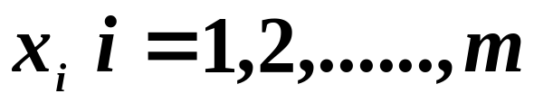
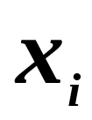
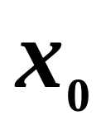
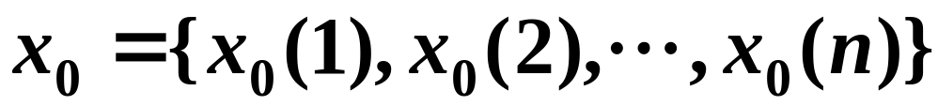
数学模型
灰色关联分析
（1）单因素的情况
如果系统行为只有一个因子 ，而 受到
多种因素 的影响，一种利用因素
对因子 的灰色关联度来表示 对 影响
大小的方法称为灰色关联分析。
关联系数的计算方法
设系统行为因子的参考数列（母数列）为

Slide 12
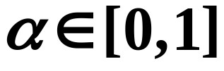

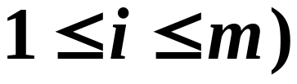

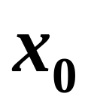
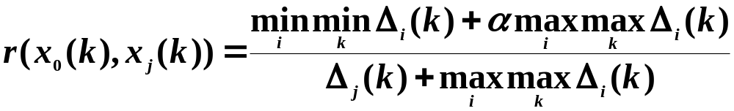
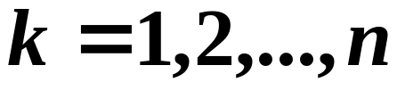
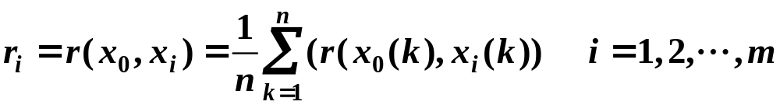
数学模型
灰色关联分析
相关因素（子数列）为
其中 ，称为分辨率系数，当
越大，分辨率越大；当 越小，分辨率越小。
记
一般情况取 .
则参考数列 在第k点的灰色关联系数为
灰关联度计算公式为：
1-1.doc

Slide 13
数学模型
灰色关联分析
5. 数据变换
由于系统中各因素的物理意义不同，导致数
据的量纲也不一定相同，如劳动力为人，产值为
万元，产量为吨，而且有时数值的数量级相差悬
殊。如人均收入为几百元，粮食亩产几千斤，费
用几十万元，产值有的几万元，有的却达到百亿
元等，这样比较时就难以得到正确的结果，为了
便于分析，保证各因素具有等效性和同序性，因
此需要对原始数据进行处理，使之无量纲化和归
一化。

Slide 14

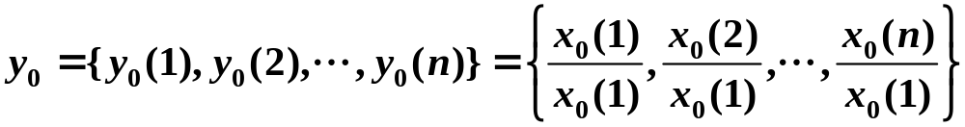
数学模型
灰色关联分析
（1） 初值化处理
对一个数列的所有数据均用它的第一个数去
除，从而得到一个新的数列的方法称为初值化处
理。这个新数列表明原始数列在不同时刻的值相
对于第一时刻值的倍数，该数列有共同的起点，
无量纲，其数据均大于零。
设有原始数据
作初值化处理得到数列

Slide 15
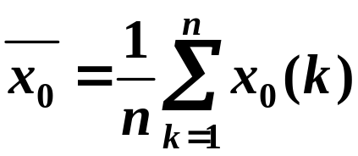
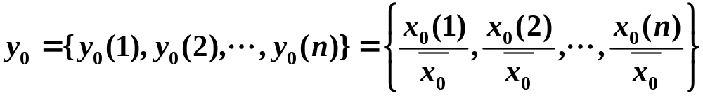
数学模型
灰色关联分析
（2） 均值化处理
对一个数列的所有数用它的平均值去除，从
而得到一个新数列的方法称为均值化处理。这
个新数列表明原始数列中不同时刻的值对平均
值的倍数。该数列无量纲，其数据均大于零。
设原始数列为
令 ,
作均值化处理得到数列

Slide 16





数学模型
灰色关联分析
6. 应用实例
下表是中国2005年—2012年能源数据
年份(年)
2005
2006
2007
2008
2009
2010
2011
2012
总能源
62770
44127
14876
1820
1945
64562
45322
15172
1936
2130
63721
44222
15165
1911
2421
63223
44332
14478
1707
2655
66772
47541
14623
1602
3004
71263
51024
15179
1639
3420
77847
56361
16425
1634
3425
85538
62271
17877
1710
3678
煤炭产量
石油产量
天然气产量
水电产量
请将煤炭产量与总能源的灰关联分析.

Slide 17
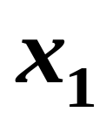
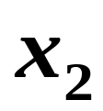
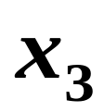

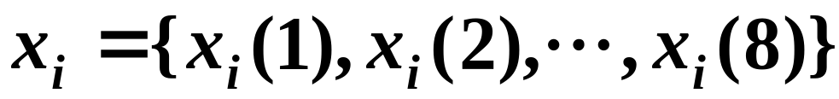
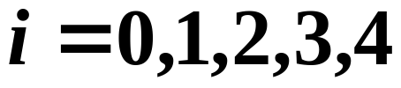
数学模型
灰色关联分析
选取总能源 为参考数列,
以煤炭产量 、石油产量 、天然气产量 、
水电产量 为比较数列。
（1）原始数据作均值化处理
设原始数列为

Slide 18

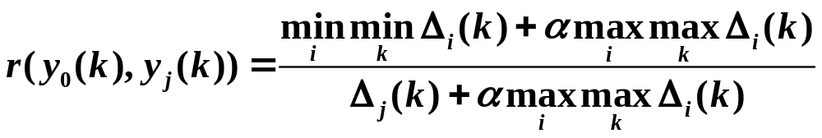
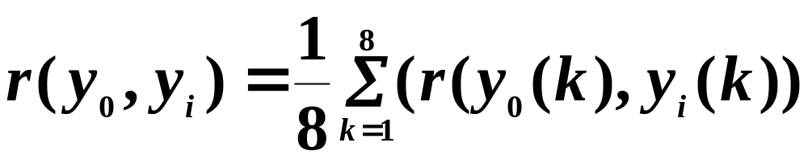
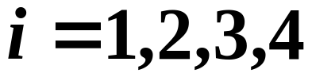
数学模型
灰色关联分析
（2）求差序列
数据.xls
（3）计算参考数列 在第k点的灰色关联系数为
（4）计算灰关联度
1

Slide 19
数学模型
灰色预测方法
三、灰色预测
灰色预测，是基于灰色动态模型(Grey Dynamic
Model），简称GM的预测。GM(m,n)表示m阶n
个变量的微分方程。微分方程适合描述社会经济
系统，生命科学内部过程动态特征。
1. 基本原理
因此灰色系统预测模型的建立，常常应用微
分拟合法为核心的建模方法。

Slide 20
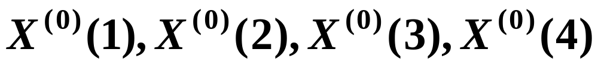
数学模型
灰色预测方法
灰色预测方法的特点表现在：首先是它把离
散数据视为连续变量在其变化过程中所取的离
散值，从而可利用微分方程式处理数据；而不
直接使用原始数据，而是由它产生累加生成数，
对生成数列使用微分方程模型。这样，可以抵
消大部分随机误差，显示出规律性。
2.原始数据的处理
下面举一个例子，说明灰色理论的建模思想。
考虑4个数据，记为

Slide 21




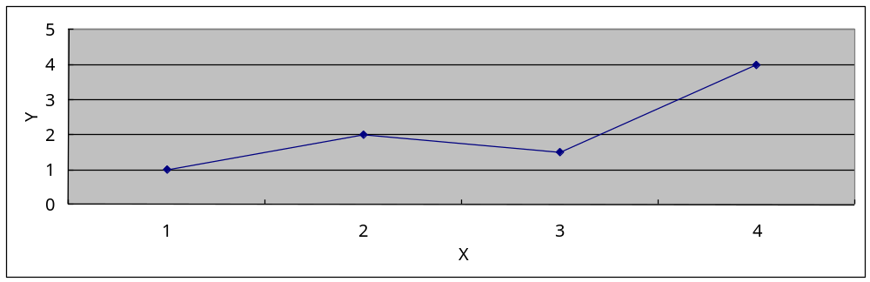
数学模型
灰色预测方法
其数据见下表：
序号
1
2
3
4
符号
数据
1
2
1.5
4

Slide 22



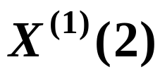
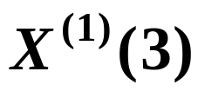
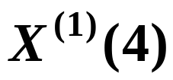
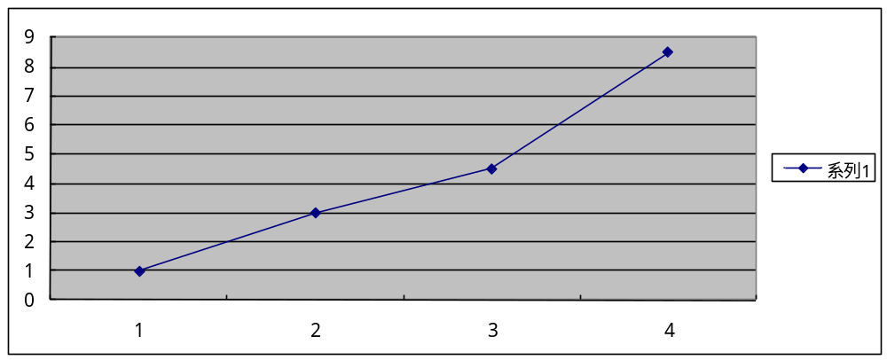
数学模型
灰色预测方法
上图表明原始数据 没有明显的规律性，
其发展态势是摆动的。如果将原始数据作累
加生成，记第k个累加生成为 ,并且
序号
1
2
3
4
符号
数据
1
3
4.5
8.5

Slide 23
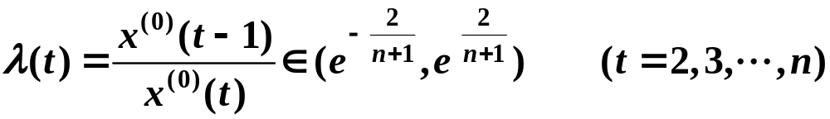
数学模型
灰色预测方法
3. 灰色预测方法
1-2.doc
4. 灰色预测步骤：
（1）数据的检验与处理
首先，为了保证建模方法的可行性，需要对
已知数列做必要的检验处理。
设参考数列为
计算数列的极比

Slide 24
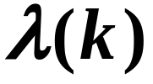
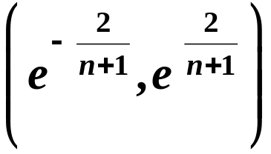

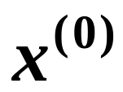
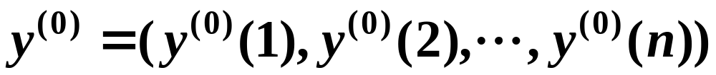
数学模型
灰色预测方法
如果所有的级比 都落在可容覆盖
内，则数列 可以作为模型GM(1,1)
进行数据灰色预测.
否则需要对数列 做必要的变换处理，使其
落入可容覆盖内。即取适当的常数c，作平移变换
使数列 通过
数据检验。

Slide 25
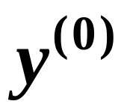

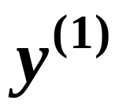
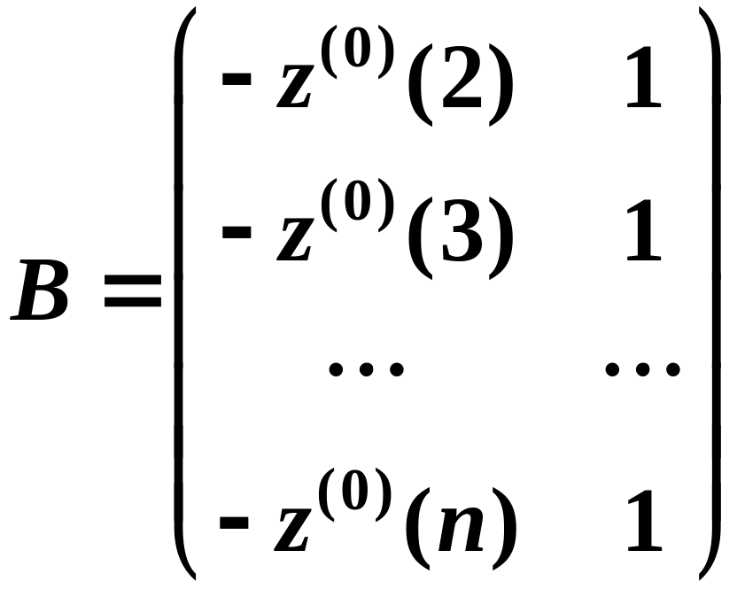
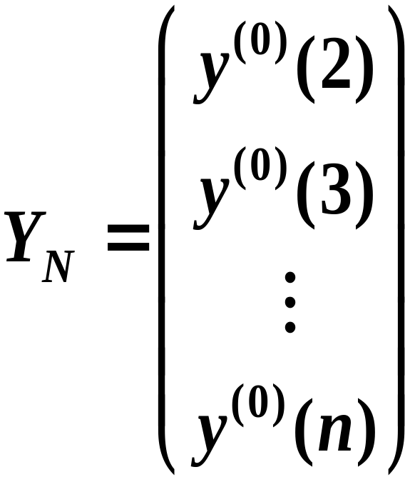
数学模型
灰色预测方法
（2）建立模型GM(1，1)
对通过极比的数列 做一次累加， 记作
将
进行均值生成
构造矩阵

Slide 26
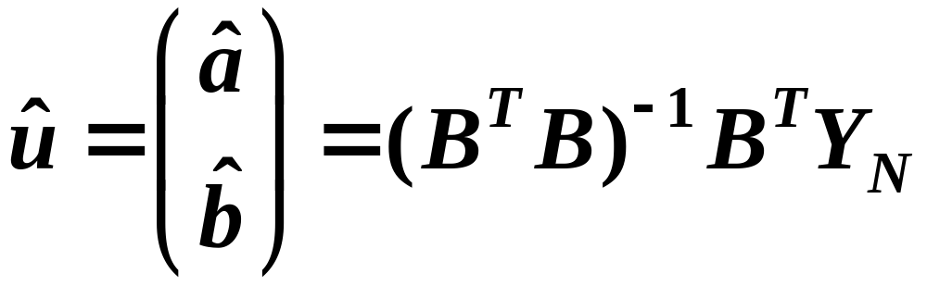
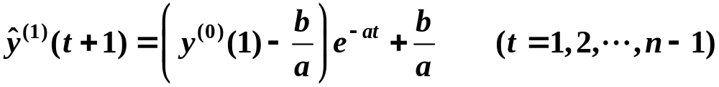
数学模型
灰色预测方法
计算
于是得到预测值
还原数据

Slide 27
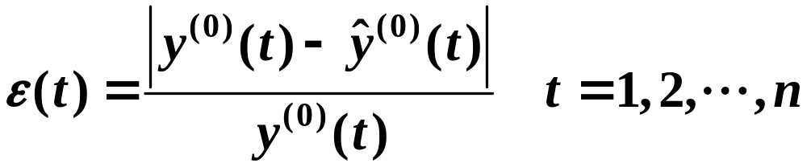
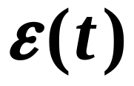
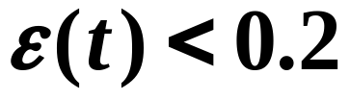
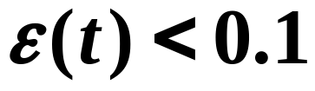
数学模型
灰色预测方法
（3）检验预测值
下面给出3种检验
a）相对误差
计算
称 为相对误差，如果 ，则
可认为达到一般要求，若 ， 则认为
达到较高要求。

Slide 28
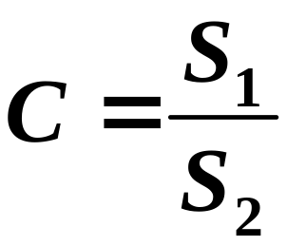
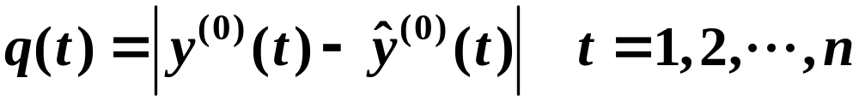
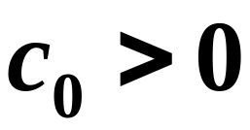
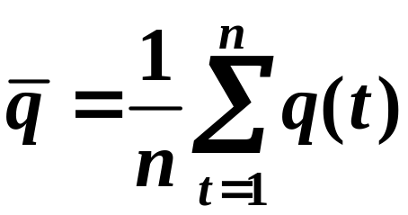
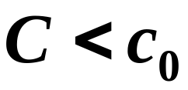
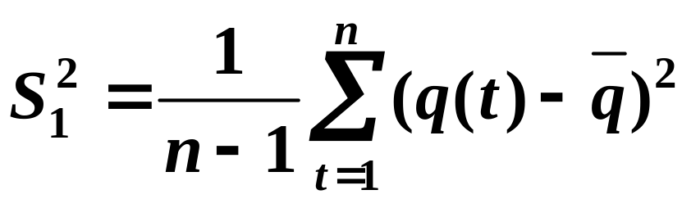
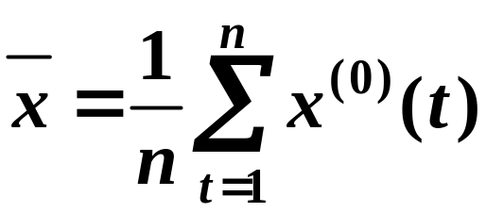
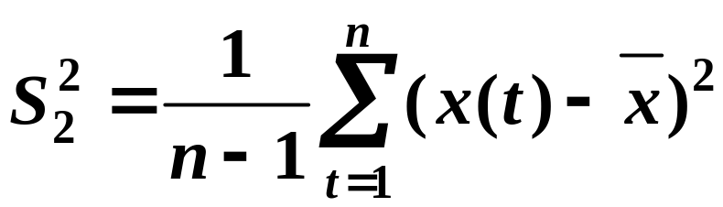
数学模型
灰色预测方法
b) 后验差检验
令 , 称为均方差比值；对于给定的
，当 时，称模型为均方差比合格
残差的均值
模型。
残差方差
原始数据的均值
原始数据方差

Slide 29



数学模型
灰色预测方法
c）小误差概率检验
计算小误差概率：
对于给定的 ，当 时，称模型为
小误差概率合格模型。
精度检验等级参照表 1-3.doc
应用实例 1-4.doc

